Slide 1
Система сопровождения профессионального роста педагога
Измайлова Елена Васильевна
проректор по НИР
ИРО Кировской области, к.п.н.

Slide 2
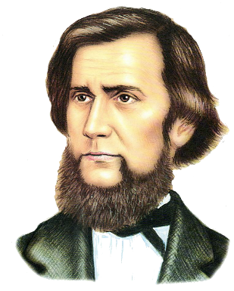
«В деле обучения и воспитания, во всем школьном деле ничего нельзя улучшить, минуя голову учителя»
Константин Дмитриевич
Ушинский

Slide 3
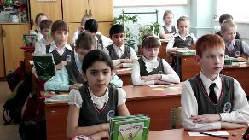
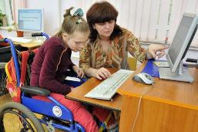
НЕОБХОДИМОСТЬ ПЕРИОДИЧЕСКОГО ПЕРЕСМОТРА ПРОФЕССИОНАЛЬНОГО СТАНДАРТА
Меняется мир – меняется стандарт
Наполнение профессионального стандарта педагога новыми компетенциями:
• Работа с одаренными обучающимися;
• Работа в условиях реализации школой программ инклюзивного образования;
• Преподавание русского языка учащимся, для которых он не является родным;
• Работа с обучающимися массовых школ, имеющими проблемы в развитии;
• Работа с девиантными социально запущенными обучающимися, имеющими серьезные отклонения в поведении;
• Мониторинг и экспертиза качества обучения, соответствующие международным стандартам

Slide 4
КОНСТРУКТИВНЫЙ ВЗГЛЯД НА пРОФЕССИОНАЛЬНЫЙ СТАНДАРТ
• Стандарт – инструмент реализации стратегии образования в меняющемся мире
• Стандарт – инструмент повышения качества образования и выхода отечественного образования на международный уровень
• Стандарт – объективный измеритель квалификации учителя
• Стандарт – симбиоз ремесла и творчества
• Стандарт – средство отбора педагогических кадров в учреждения образования

Slide 5
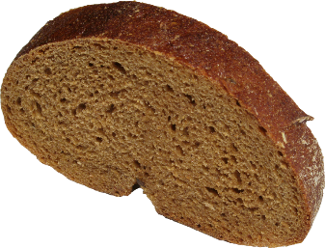
СТРУКТУРА СТАНДАРТА
Инвариант
Вариативная часть
Новые профессиональные компетенции
Знание предмета
Владение информационными технологиями

Slide 6
ВАРИАТИВНАЯ ЧАСТЬ СТАНДАРТА – ИНСТРУМЕНТ РЕАЛИЗАЦИИ СТРАТЕГИИ ОБРАЗОВАНИЯ В МЕНЯЮЩЕМСЯ МИРЕ
Вариативная часть стандарта – ориентир развития
на ближайшую и отдаленную перспективу
Вариативную часть нельзя немедленно предъявлять в качестве нормативного требования к деятельности учителя
Нельзя требовать от педагогов того, чему их специально не обучали

Slide 7
Внедрение профессионального стандарта педагога (системный подход)
Профессиональный стандарт педагога
Адаптированные основные образовательные программы
Оценка результатов обучения
Новая процедура аттестации
Национальная система учительского роста
ФГОСы
Дошкольное обр. Начальное общее обр. Основное общее обр. Среднее общее обр.
Эффективный контракт
Модернизация системы подготовки и переподготовки кадров (овладение новыми профессиональными компетенциями)
Модернизация Педагогического образования
Модернизация системы повышения квалификации
Методическая работа в школе

Slide 8
Цель перехода на уровневый профессиональный стандарт
Повышение качества обучения и воспитания детей;
Рост социального престижа педагогического труда

Slide 9
Алгоритм подготовки к внедрению профстандарта
1. Создать в организации комиссию по организации работы, связанной с введением эффективного контракта, основные положения которого основаны на профстандарте педагога.
2. Учредителю разработать показатели эффективности деятельности педагогов, основанные на профстандарте педагога, и внести в муниципальное задание по оказанию организацией услуг определенного типа.
3. Каждой образовательной организации ознакомиться с механизмом оценивания, системой мониторинга достижения показателей эффективности деятельности педагогов, основанных на профстандарте педагога.
4. Провести разъяснительную работу в трудовом коллективе по вопросам введения эффективного контракта, соответствующего требованиям профстандарта педагога.
5. Создать на официальном сайте раздел «Оценка эффективности деятельности организации в условиях действия профстандарта педагога» для представления нормативных и распорядительных документов по вопросам перехода на систему эффективных контрактов.
6. Проанализировать действующие трудовые договоры работников на предмет их соответствия ст. 57 ТК РФ (содержание ТД) и Приказу Минтруда РФ № 167н (рекомендации по оформлению трудовых отношений).

Slide 10
Алгоритм подготовки к внедрению профстандарта
7. Разработать показатели эффективности труда педагогов в соответствии с требованиями профстандарта педагога.
8. С учетом разработанных показателей внести изменения в положение об оплате труда, положение о выплатах стимулирующего характера.
9. Принять локальные нормативные акты, связанные с оплатой труда педагогического работника, с учетом мнения профсоюзного комитета первичной профорганизации.
10. Конкретизировать трудовую функцию в соответствии с профстандартом педагога и условия оплаты труда работника.
11. Разработать индивидуальные трудовые договоры (дополнительные соглашения) с педагогическими работниками с учетом утвержденной формы примерного трудового договора, с использованием показателей и утвержденных критериев эффективности деятельности педагогических работников организации.
12. Утвердить измененные должностные инструкции.
13. Уведомить педагогических работников об изменении определенных условий трудового договора.
14. Заключить с работниками допсоглашения.

Slide 11
Поручение президента рф о создании национальной системы учительского роста (№пр-15гс от 02.01.2016)
Существующая система оценки труда педагогов имеет ряд недостатков:
• Нуждается в совершенствовании процедура аттестации педагогов, которая в настоящее время в разных регионах отличается по форме и содержанию;
• Отсутствие разработанных объективных инструментов оценки труда учителя часто приводит к субъективным оценочным решениям, вызывающим трудовые споры;
• Присвоенные почетные звания, как правило, фиксируют итоги долговременной трудовой деятельности, а для молодых педагогов служат лишь отдаленной перспективой оценки их достижений
Портфолио учителя
Компьютерное тестирование

Slide 12
Национальная система учительского роста должна быть структурно обеспеченной и иерархически выстроенной
Введение должностей
Ведущий учитель
Старший учитель
Учитель

Slide 13
• Первый уровень определяется базовым уровнем квалификации в соответствии с полученным образованием. Он предполагает знание учителем своей предметной области, владение стандартными профессиональным компетенциями: умением спланировать и провести урок, организовать проектную и исследовательскую деятельность учащихся, владение методиками воспитательной работы и т.д.
• Старший учитель – владеет передовыми педагогическими практиками и может продемонстрировать их своим коллегам, доказывая их эффективность, строит свою работу на основе анализа конкретного контингента учащихся с учетом их реальных учебных возможностей, состояния психофизического здоровья. Старший учитель способен проектировать индивидуальные образовательные программы обучения и развития детей, оказывать помощь коллегам в их реализации.
• Ведущий учитель - обладает всеми необходимыми квалификациями старшего учителя, но, кроме того, координирует деятельность всех субъектов образовательного процесса (педагогов, дефектологов, психологов и т.д.), отслеживает динамику развития каждого ребенка. По сути дела, он главный интегратор в школе, осуществляющий содержательное педагогическое управление

Slide 14
Последовательность шагов
1
Выделить проблемы в деятельности педагога (дефициты, потребности)
2
Предложить систему, которая поможет педагогу оценить, вычленить его проблемы определить профессиональный уровень
3
Разработать программы, в которых он сможет конструировать собственную траекторию развития (ИОМ)

Slide 15
Выявление профессиональных дефицитов педагогических работников
Федеральный уровень
• Исследования компетенций учителей
• Мониторинг образовательных результатов (ЕГЭ, ОГЭ, НИКО, ВПР…)
Проблемы:
• не все категории педагогических работников охвачены, инструменты в стадии апробации
• дефициты не относятся к деятельности к конкретного учителя
Региональный уровень
• Процедура аттестации педагогических работников
• Мониторинг образовательных результатов (ЕГЭ, ОГЭ, НИКО, ВПР…)
Проблемы:
• обобщённые результаты об уровне компетентности и выявленных дефицитах отсутствуют, высокая степень формализации процедуры,
• дефициты не относятся к деятельности конкретного учителя

Slide 16
Разработка и реализации новых программ ПК и ПП, направленных на педагогический рост и повышение качества образования
• Программы ПК и ПП, направленные на совершенствование актуальных направлений развития образования
• Модульные вариативные программы ПК и ПП, направленные на профессиональное развитие педагога (профессиональные компетенции общие и специальные)
• Программы ПК И ПП, направленные на формирование дополнительных квалификаций

Slide 17
Приказ Минобрнауки России от 26.07.2017 № 703
«Об утверждении Плана мероприятий («дорожной карты»)
по формированию и введению национальной системы
учительского роста»

Slide 18
БЛАГОДАРЮ ЗА ВНИМАНИЕ!

